Slide 1

KHÁI NIỆM SỐ THẬP PHÂN(TT)

Slide 2




CÂU CÁ CÙNG
TOM & JERRY

Slide 3
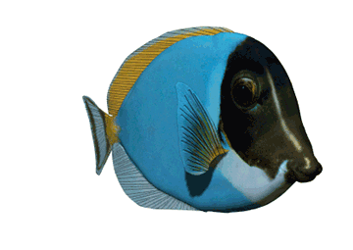







KHÁM PHÁ
CHÚC MỪNG
CHÚC MỪNG
CHÚC MỪNG
CHÚC MỪNG
CHÚC MỪNG
CHÚC MỪNG
CHÚC MỪNG

Slide 4



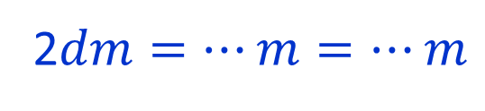
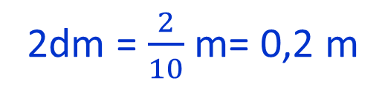
2$dm=…m=…m$
2dm = $\frac{2}{10}$ m= 0,2 m

Slide 5

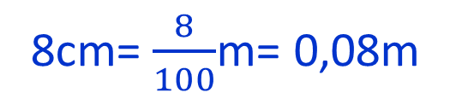
$$8cm=…m=…m$$
8cm= $\frac{8}{100}$m= 0,08m

Slide 6
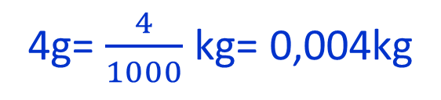
4g= …..kg= …..kg
4g= $\frac{4}{1000}$ kg= 0,004kg

Slide 7

Các số 0,2; 0,08; 0,004 được
gọi là các số…………….
Các số 0,2; 0,08; 0,004 được
gọi là các số thập phân.

Slide 8
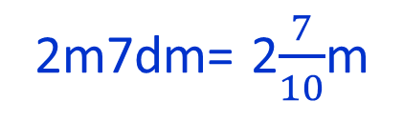
2m7dm= …………m
2m7dm= 2$\frac{7}{10}$m

Slide 9
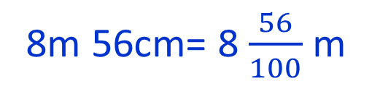
8m 56cm= ……….m
8m 56cm= 8 $\frac{56}{100}$ m

Slide 10
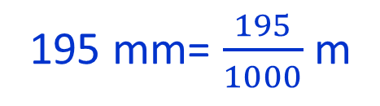
195 mm= ………m
195 mm= $\frac{195}{1000}$ m

Slide 11

KHÁM PHÁ

Slide 12
m | dm | cm | mm
Được viết thành
2
7
Đọc là : Hai phẩy bảy mét.
8
5
6
Được viết thành
0
1
9
5
Đọc là : Tám phẩy năm mươi sáu mét.
Được viết thành
Đọc là :không phẩy một trăm chín mươi lăm mét.
Các số : 2,7; 8,56; 0,195 cũng là số thập phân

Slide 13
90,638
8,56
Phần nguyên
Phần thập phân
Phần nguyên
Phần thập phân
* Kết luận:Mỗi số thập phân gồm hai phần: phần nguyên và phần thập phân, chúng được phân cách bởi dấu phẩy.
Những chữ số ở bên trái dấu phẩy thuộc về phần nguyên. Những chữ số ở bên phải dấu phẩy thuộc về phần thập phân.

Slide 14

1- Đọc các số thập phân sau:
9,4 ; 7,98 ; 25, 477 ; 206,075 ; 0,307
9,4 : Chín phẩy tư.
7,98: Bảy phẩy chín mươi tám.
25,477: Hai mươi lăm phẩy bốn trăm bảy mươi bảy.
206,075 :Hai trăm linh sáu phẩy không trăm bảy mươi lăm.
0,307 : Không phẩy ba trăm linh bảy.

Slide 15
2. Viết các hỗn số sau thành số thập phân rồi đọc số đó:
Năm phẩy chín.
Tám mươi hai phẩy bốn mươi lăm.
Tám trăm mười phẩy hai trăm hai mươi lăm.

Slide 16
2- Viết các hỗn số sau thành số thập phân rồi đọc số đó:
- Phần nguyên của hỗn số viết ở phần nguyên của số thập phân.
- Tử số của phân số thập phân viết ở phần thập phân của số thập phân.
*Chú ý:Mẫu số của phân số thập phân có bao nhiêu chữ số 0 thì phần thập phân có bấy nhiêu chữ số)
810,005;
005
82,04
04
000
00

Slide 17

TRÒ CHƠI:
AI NHANH - AI ĐÚNG
Cấu tạo số thập phân gồm mấy phần?
Viết hỗn số sau thành số thập phân?

Slide 18
Vận dụng
Em hãy chuẩn bị 2 tờ giấy hình vuông, mỗi tờ chia làm 100 ô vuông. Tờ 1 : tô màu vào 5 ô ; tờ 2 tô màu vào 34 ô. Viết số thập phân tương ứng với số phần tô màu của mỗi tờ giấy.( Đính vào vở) ; Đọc lại 2 số thập phân đó cho người thân nghe.

